Slide 1

PMSB - A experiência do Projeto Plansanear
Profª. M.ª Sylvia Paes Farias de Omena - UNIVASF
Coordenadora executiva - Plansanear

Slide 2
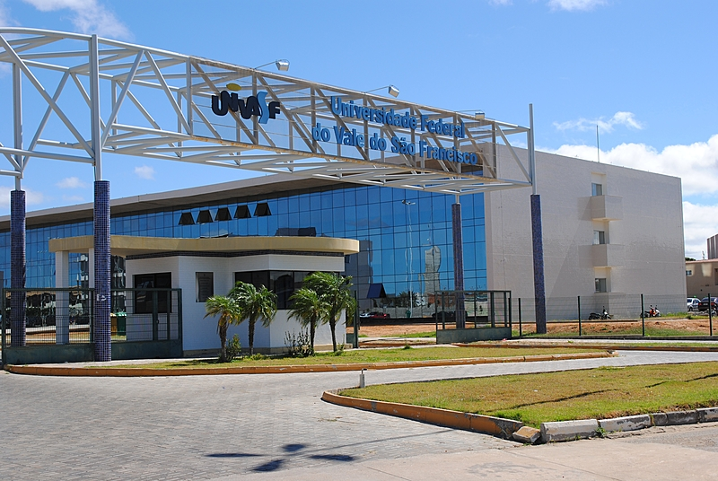

QUEM SOMOS?
O Projeto Plansanear é um projeto de extensão, executado pela Universidade Federal do Vale do São Francisco (UNIVASF), em parceria com o Ministério das Cidades, através da Secretaria Nacional de Saneamento Ambiental (SNSA) instituido pelo Termo de Execução Descentralizada n.° 951532/2023 SNSA/MCID/UNIVASF.

Slide 3
NOSSA EQUIPE
Anderson Miranda
COORDENADOR GERAL
Jéssyka Nunes
COORDENADORA ADJUNTA
Caline
Sylvia Paes
COORDENADORA EXECUTIVA
GT Mobilização
GT BA
GT PE
GT RJ
GT Comunicação
Milenna
Carlos
Alan
Andreza
PJ
GT Administrativo
GT Jurídico
Ellen Paula
T. I - PJ
COORDENADORA
COORDENADOR
COORDENADOR
COORDENADORA
COORDENADORA
Bibiano
César
J.P Neto
Felipe
Queiroz
Bruno Cezar
Rodrigo
REVISOR
REVISOR
REVISOR
COORDENADOR
COORDENADOR
Bruna
Bianca
Radyja
Pedro Dantas
Tamires
Caio
Havane
Mariana
Iasmin
Jaime
Giullya
Gabriela
Gabriela Lino
João Victor
Vítor
Fernanda
Bruno Magno
Jefferson
Ana Luiza
João Samuel
Jhonathan
Igor
Davi
Marcos
Danielle
Thais
Matheus
Maria Eduarda
Pedro Aquino
Hemelle
Ianka
Karol
Maria Clara
Adriana
Maria Luiza

Slide 4
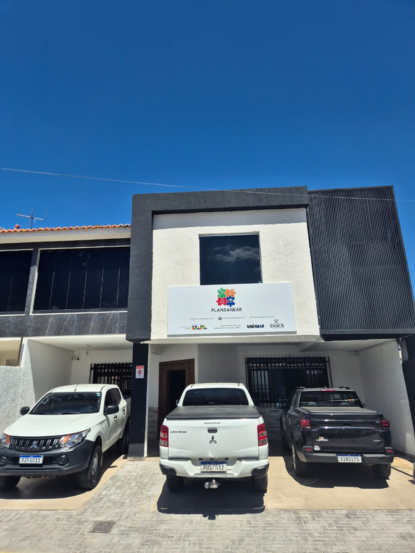



ONDE ESTAMOS?
Petrolina - PE
R. Dr. José Maria, 54 - Centro, Petrolina - PE, 56304-050

Slide 5

NOSSA MISSÃO
Capacitar e promover apoio técnico para elaboração de Planos Municipais de Saneamento Básico (PMSBs) nos Estados do Rio de Janeiro, Pernambuco e Bahia.

Slide 6


Slide 7
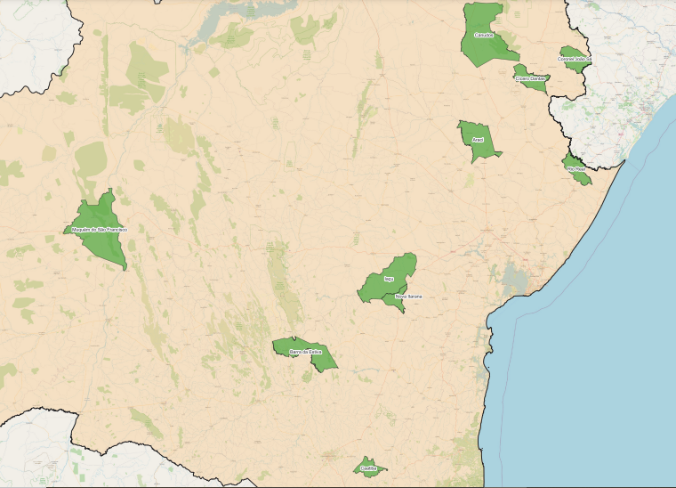
BAhia

Slide 8
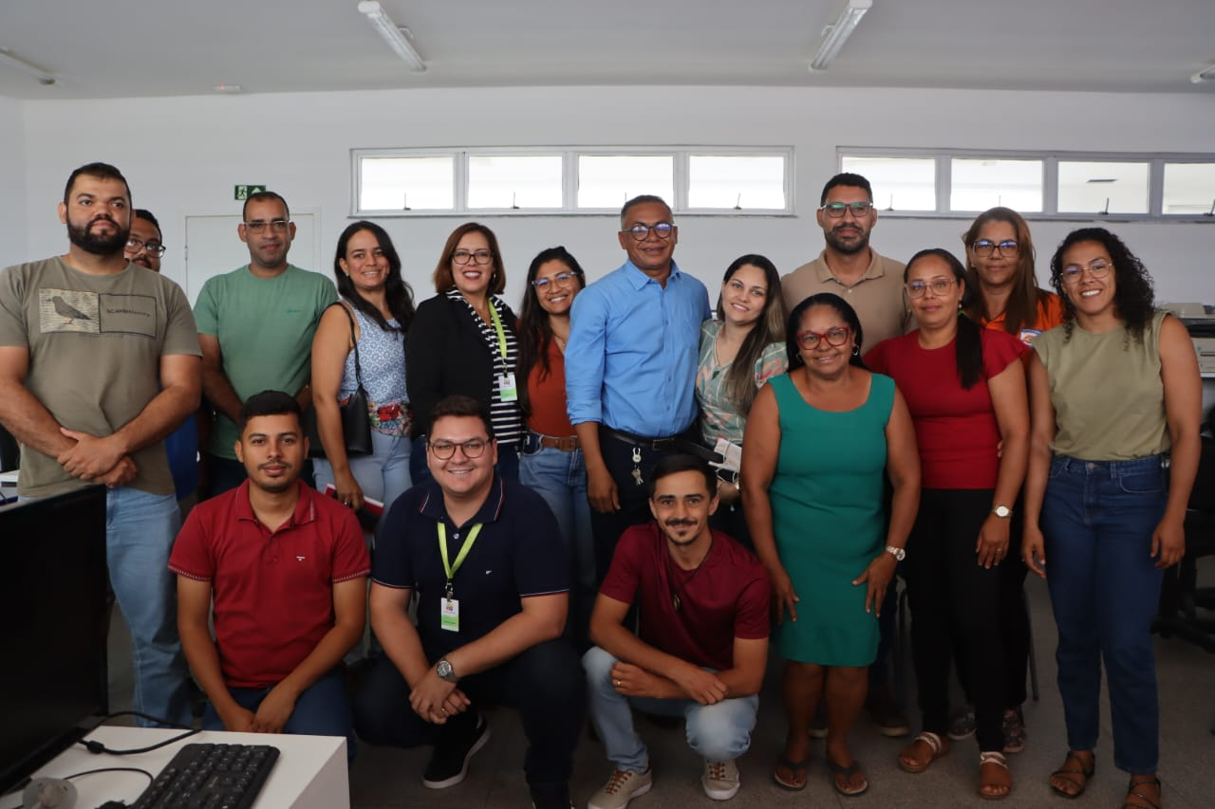
MUNICÍPIO
Araci-BA
Araci

Slide 9
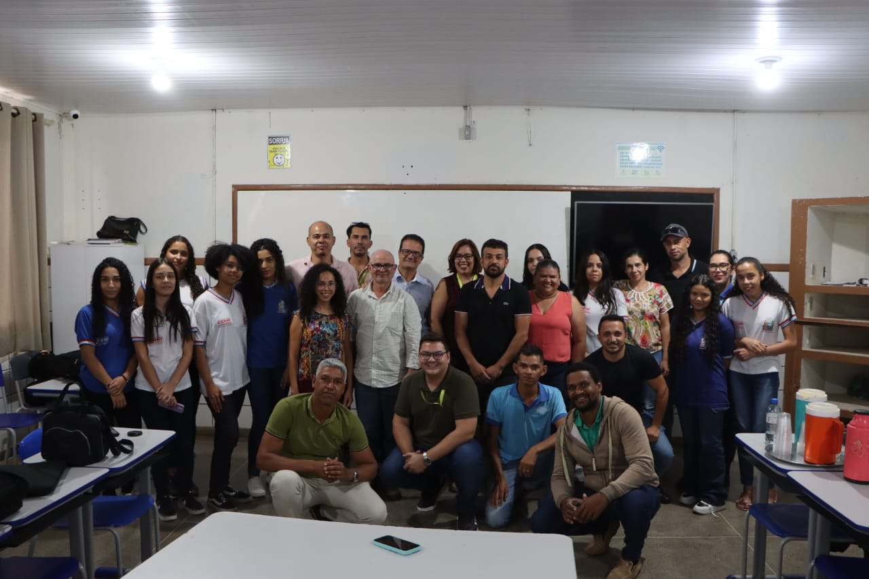
MUNICÍPIO
Barra da Estiva - BA

Slide 10
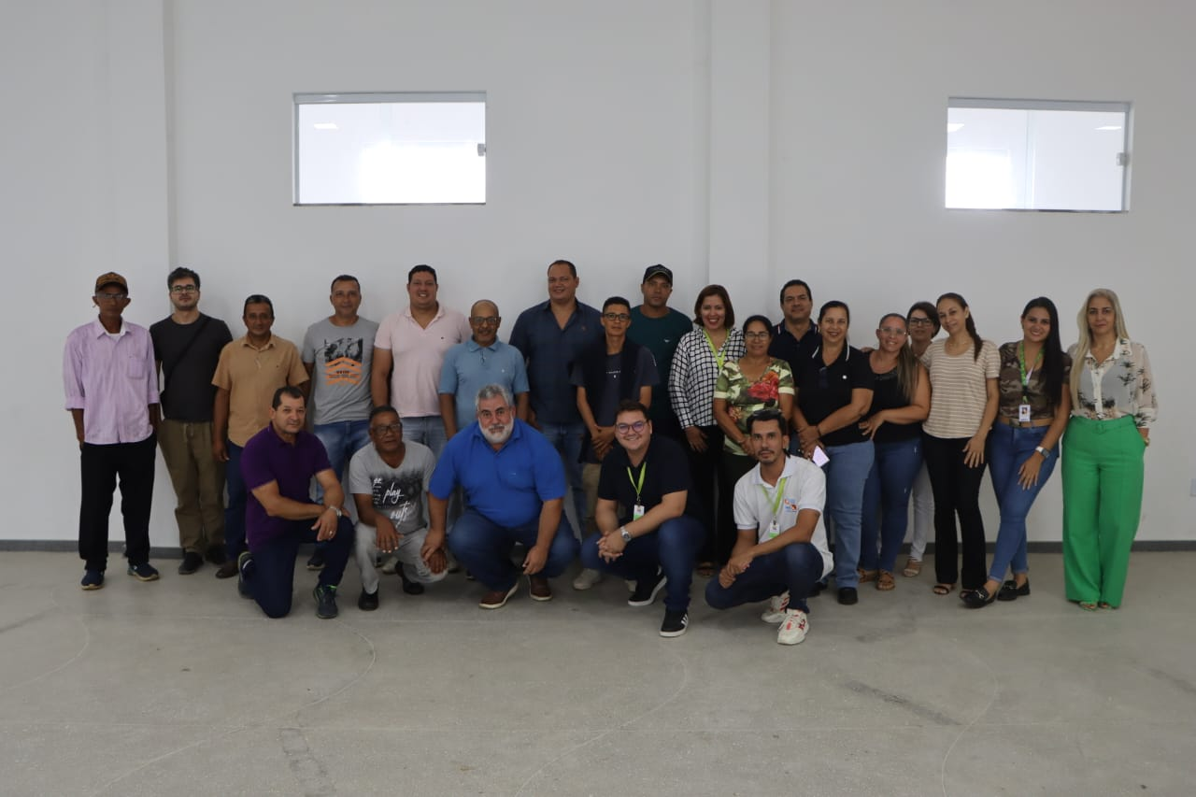
MUNICÍPIO
Caatiba - BA

Slide 11

MUNICÍPIO
Canudos - BA

Slide 12
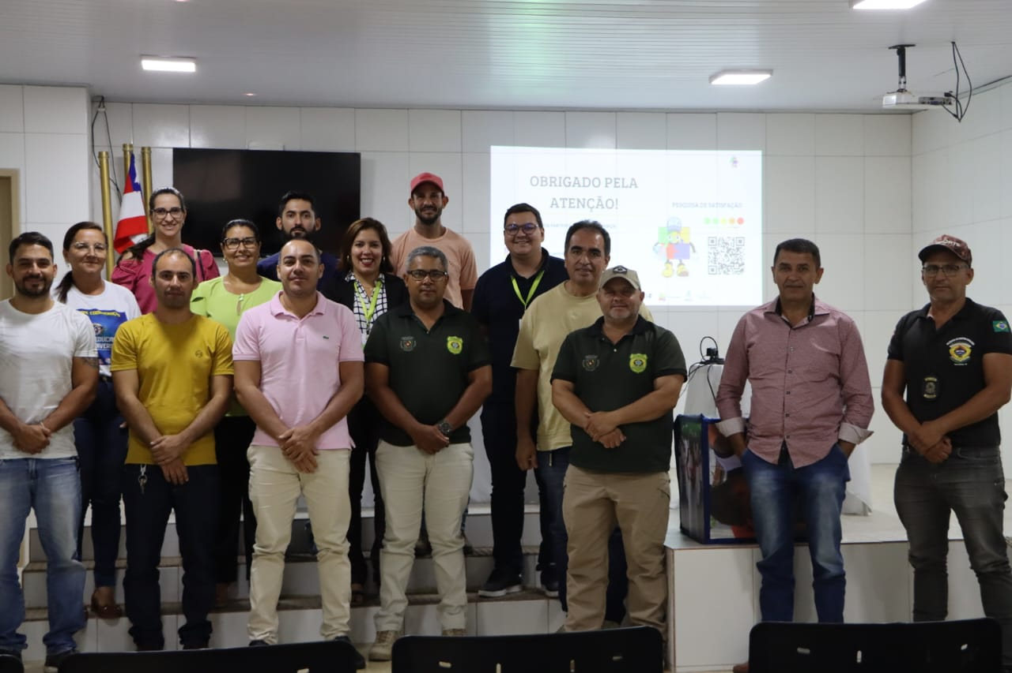
MUNICÍPIO
Cícero Dantas - BA

Slide 13
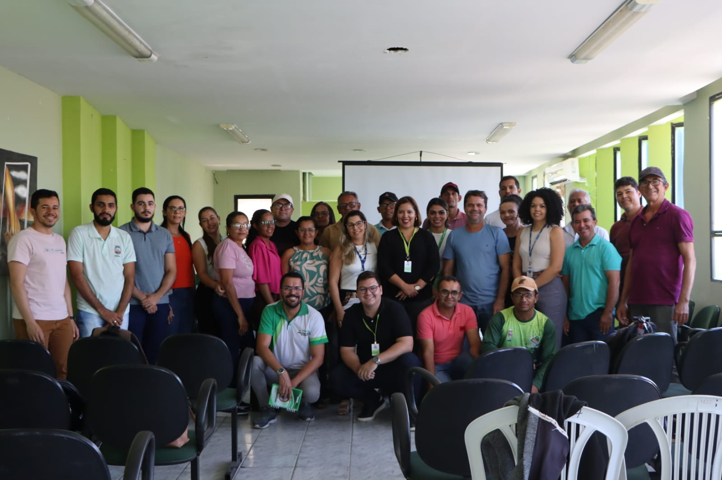
MUNICÍPIO
Coronel João Sá - BA

Slide 14

MUNICÍPIO
Iaçu - BA

Slide 15
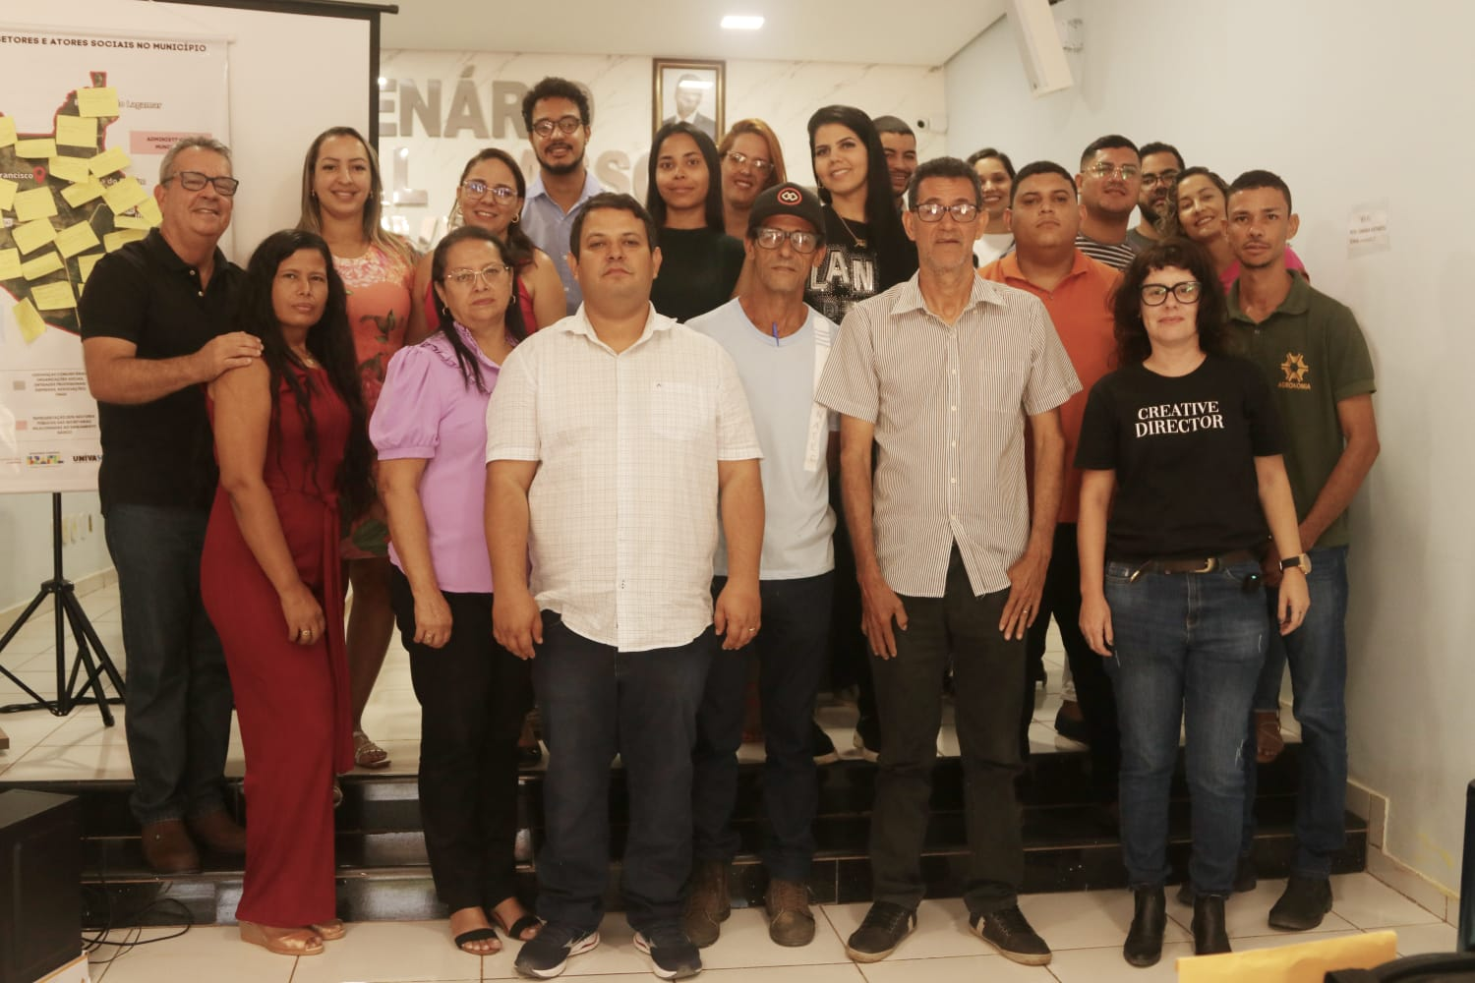
Muquém de São
Francisco - BA
MUNICÍPIO

Slide 16
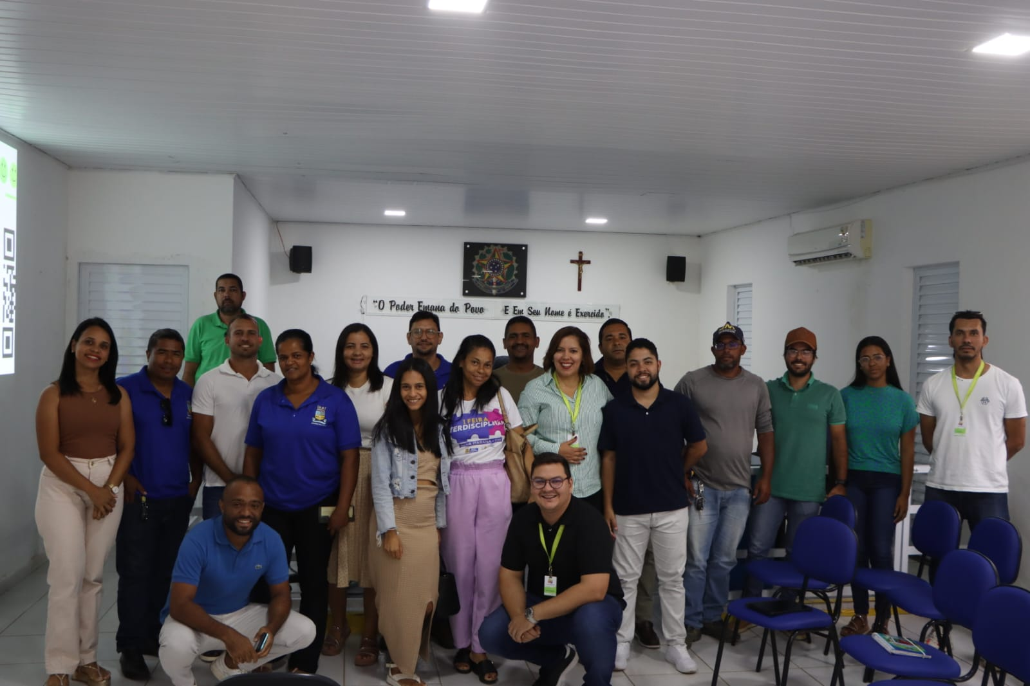
MUNICÍPIO
Nova Itarana - BA

Slide 17
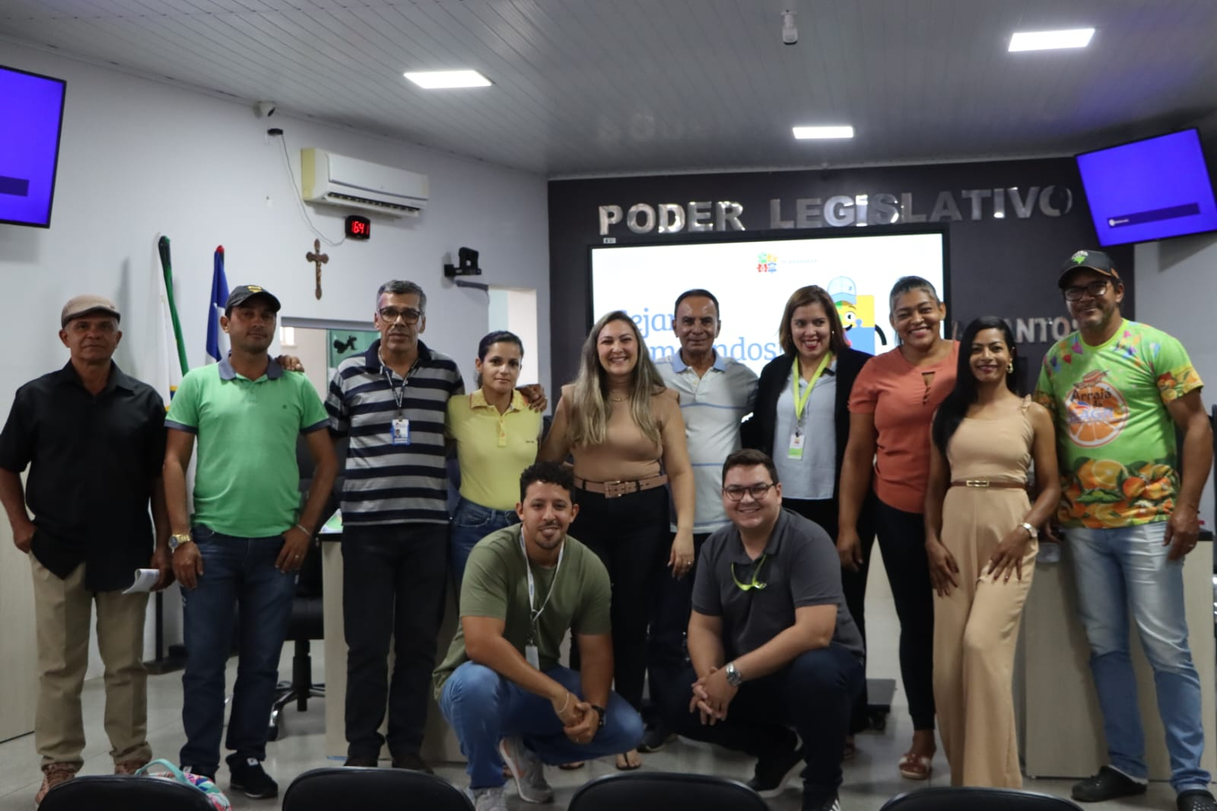
MUNICÍPIO
Rio Real - BA

Slide 18
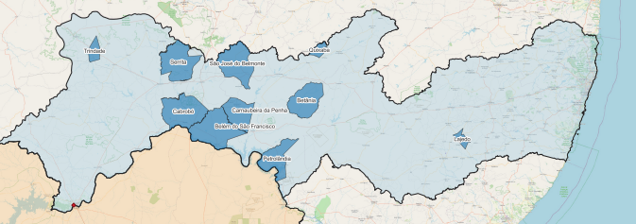
pERNAMBUCO

Slide 19
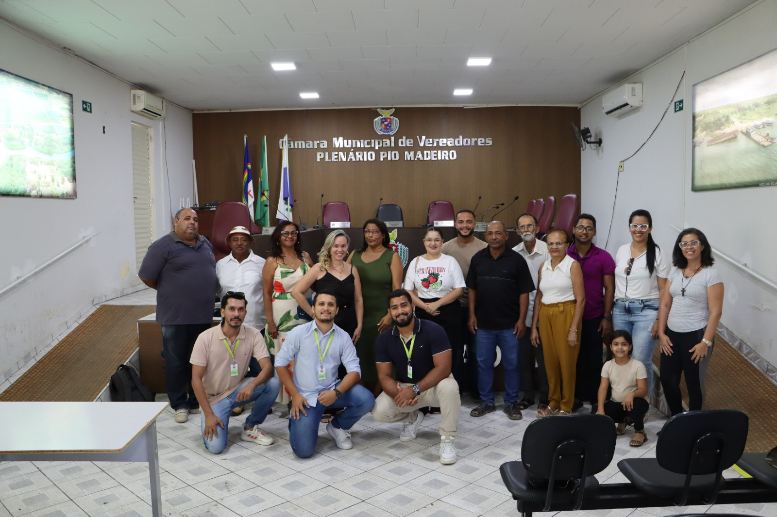
MUNICÍPIO
Belém de São
Francisco - PE

Slide 20
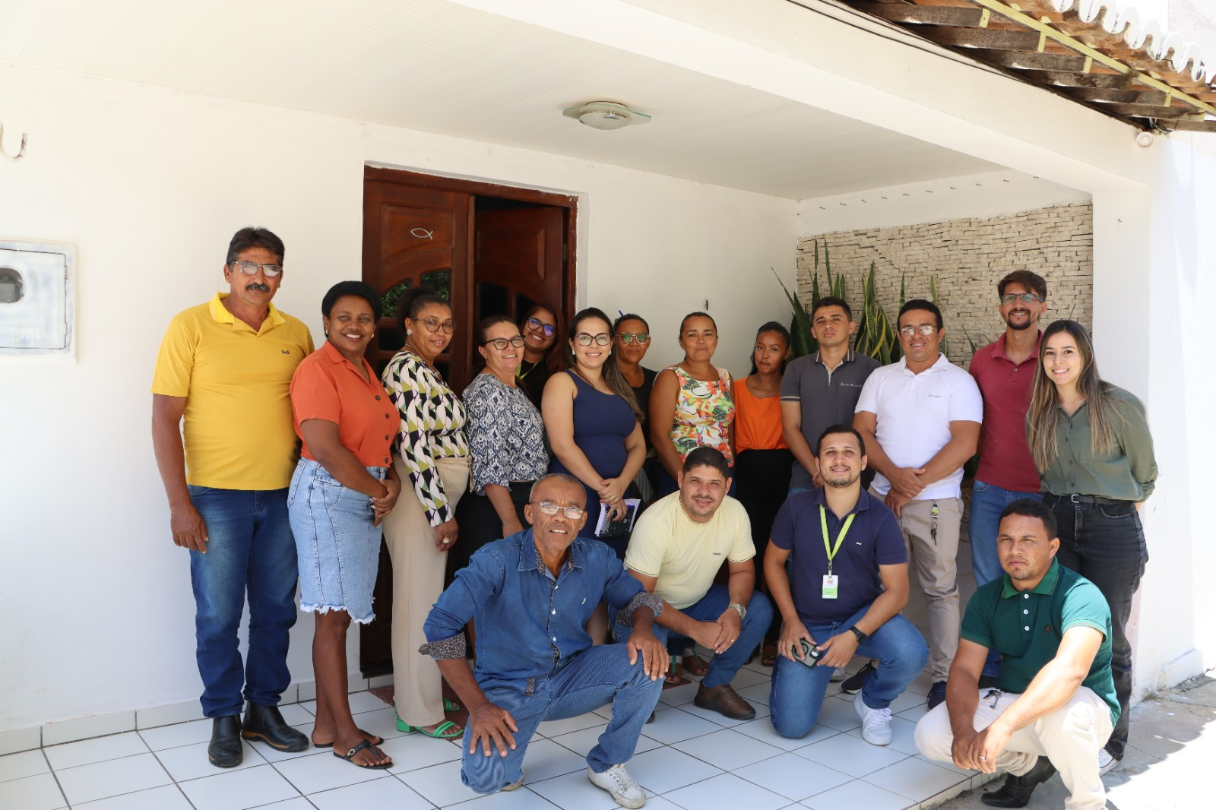
MUNICÍPIO
Betânia- PE

Slide 21
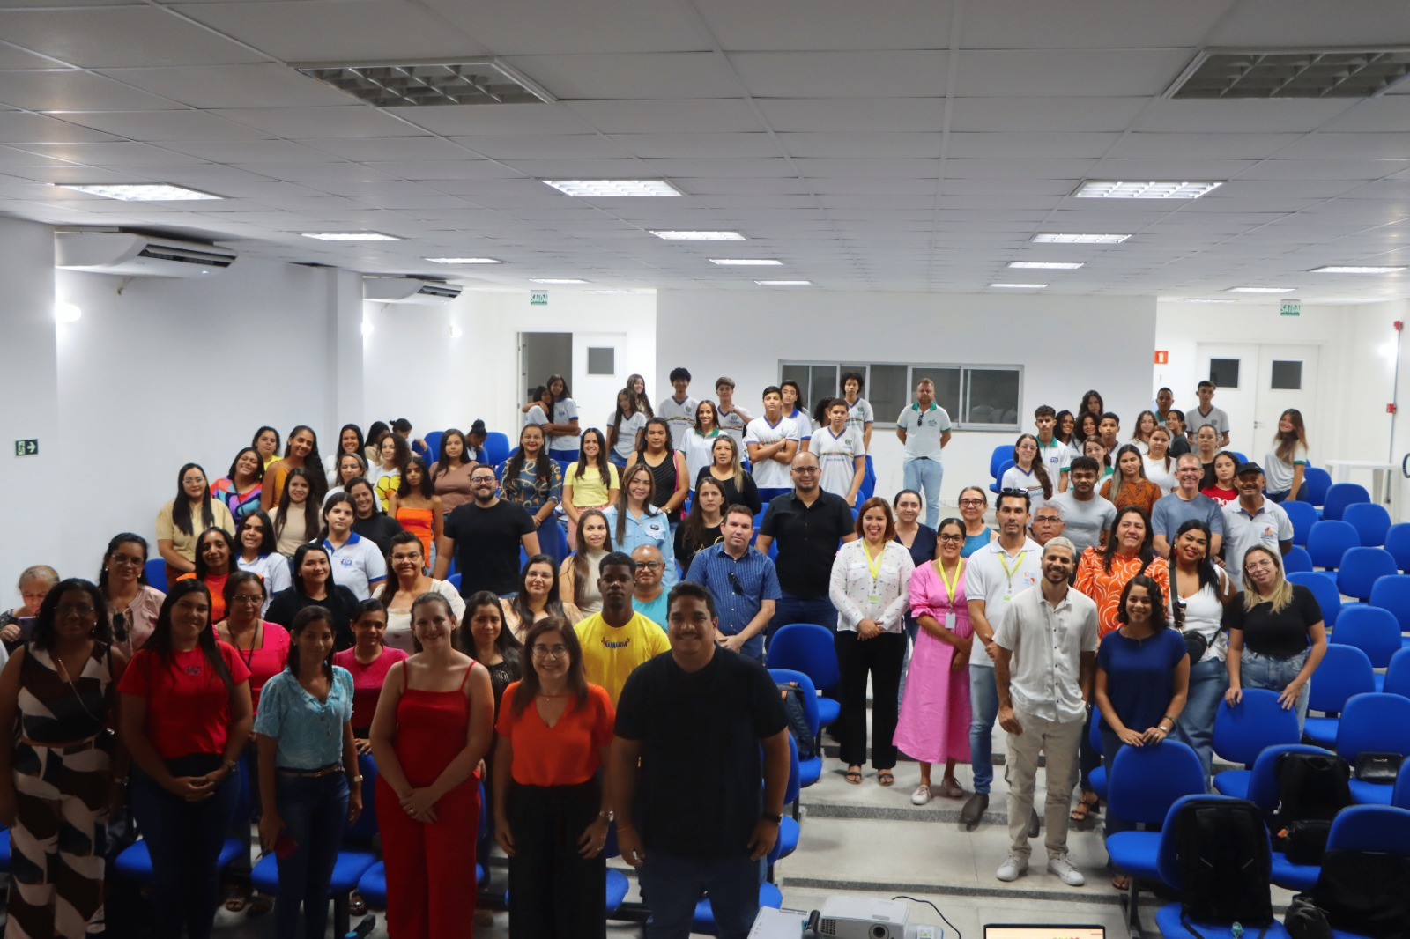
MUNICÍPIO
Cabrobó- PE

Slide 22
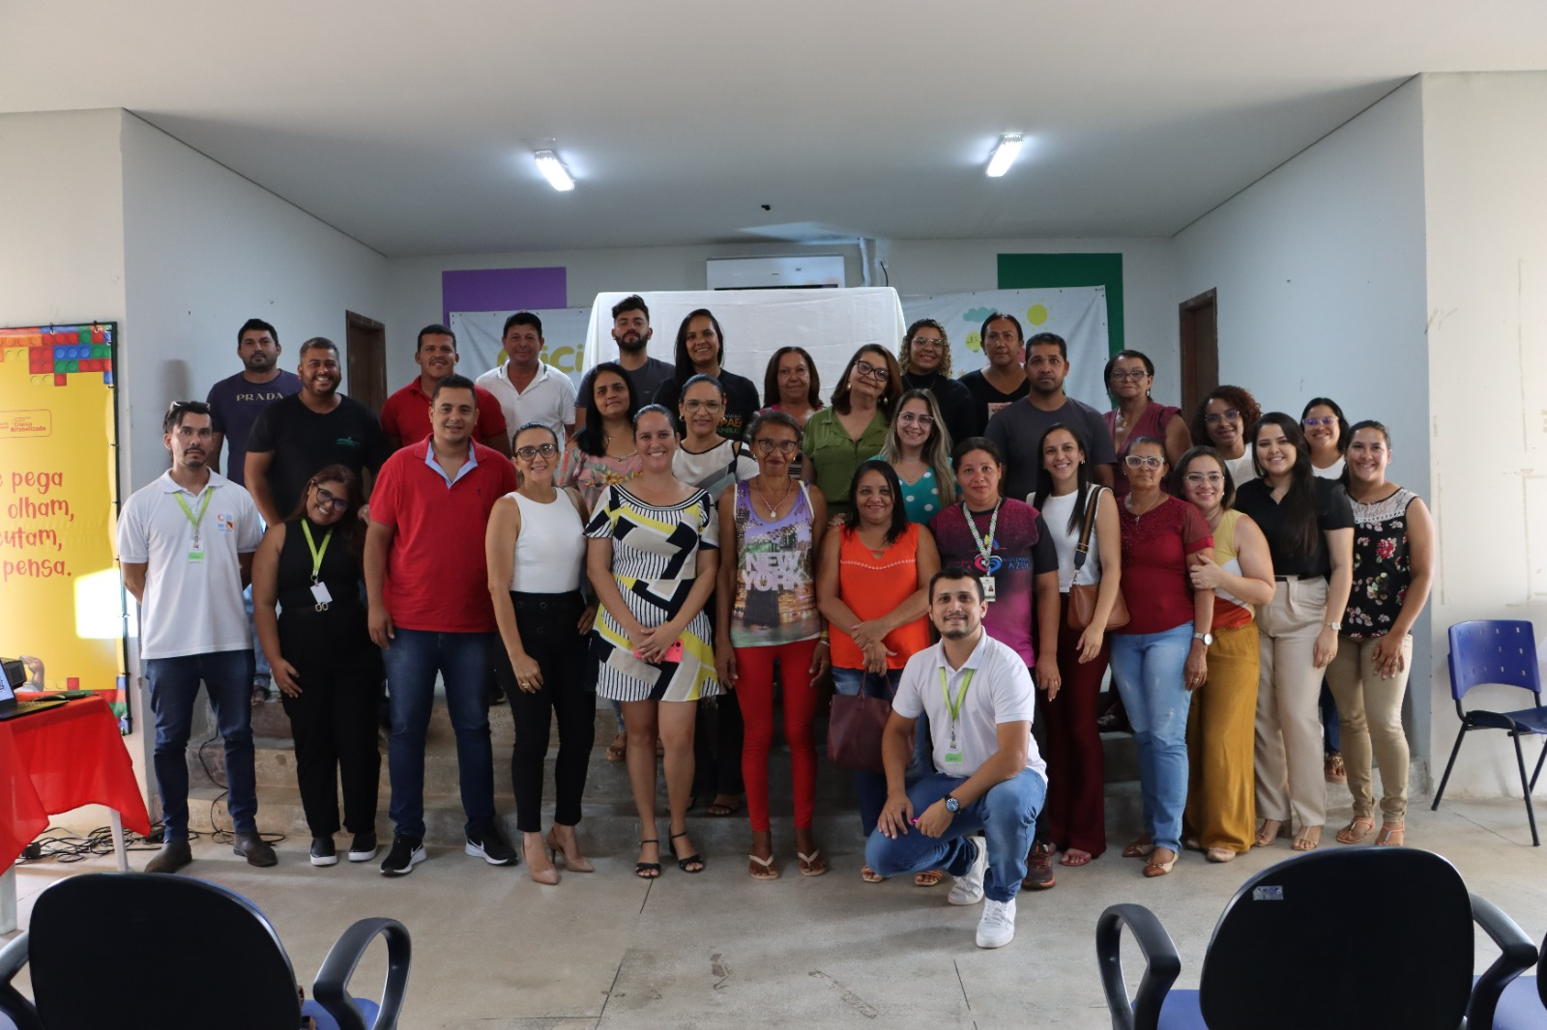
MUNICÍPIO
Carnaubeira da
Penha- PE

Slide 23
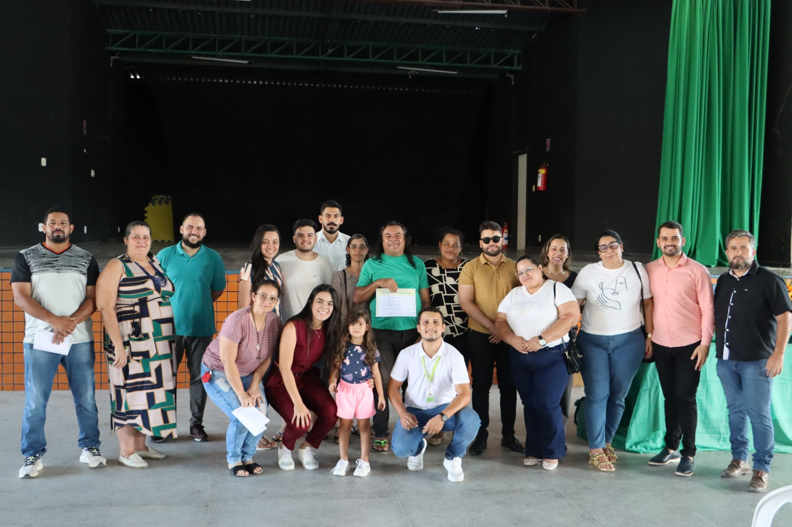
MUNICÍPIO
Lajedo - PE

Slide 24
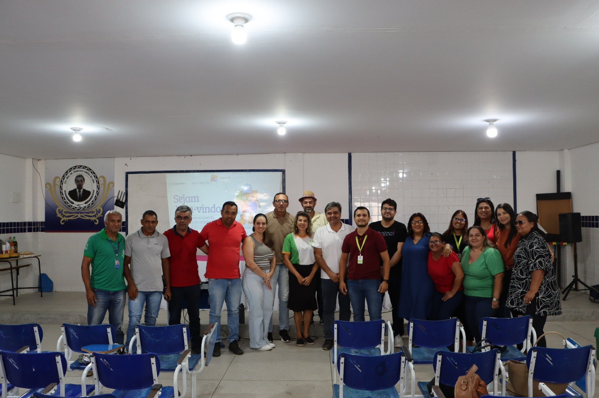
MUNICÍPIO
Petrolândia - PE

Slide 25
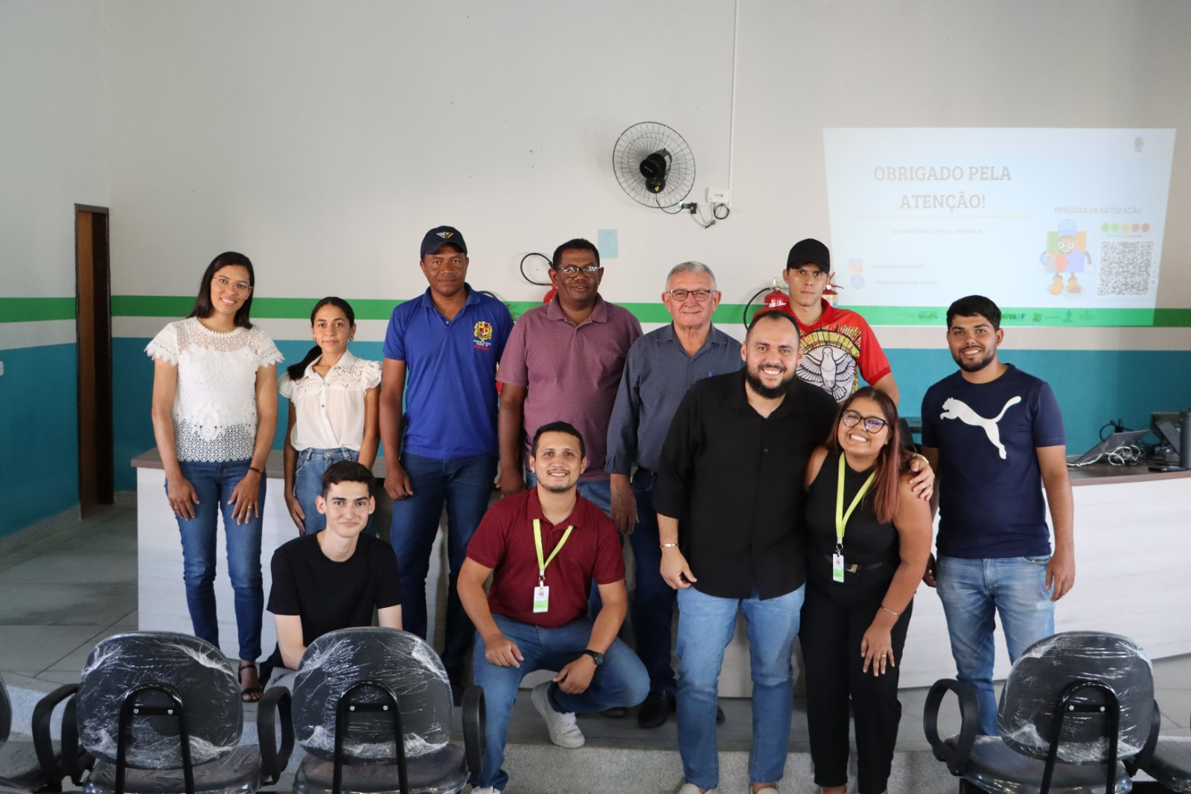
MUNICÍPIO
Quixaba - PE

Slide 26
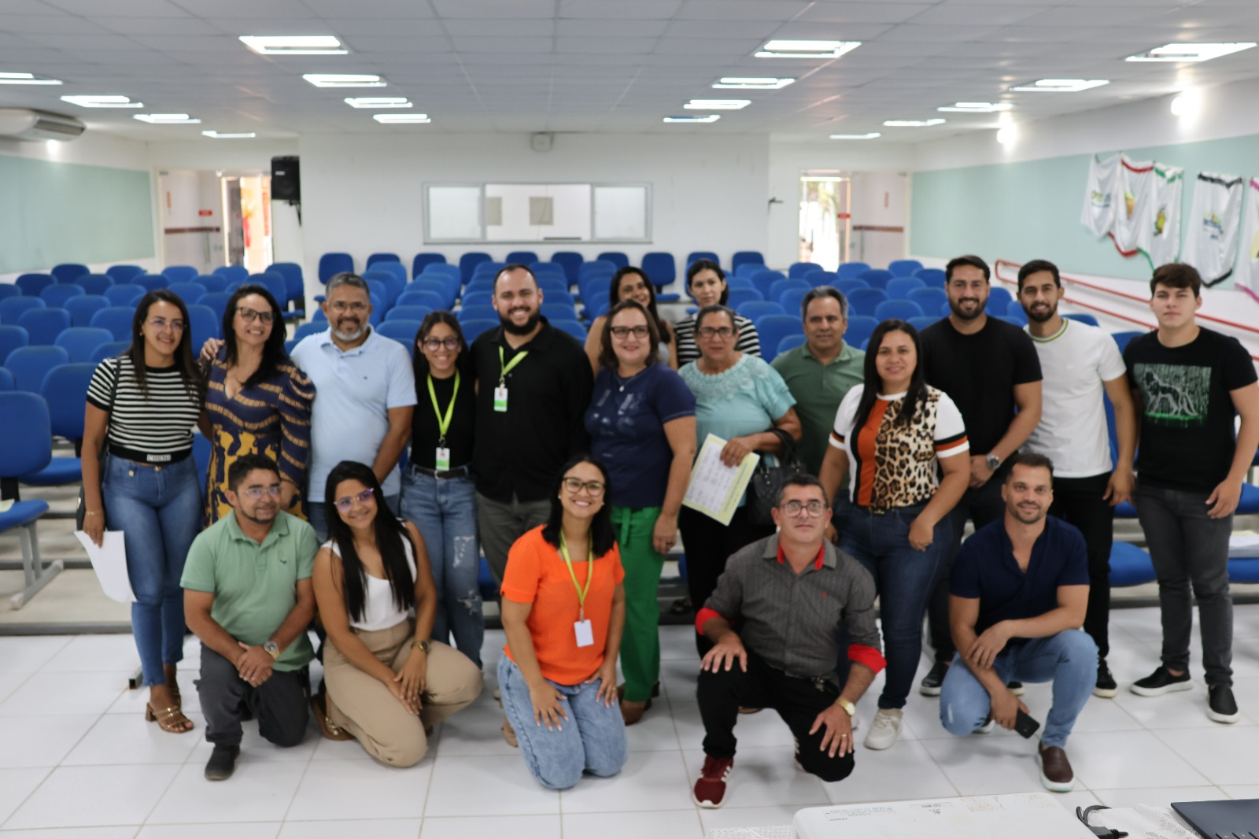
MUNICÍPIO
São José do
Belmonte - PE

Slide 27
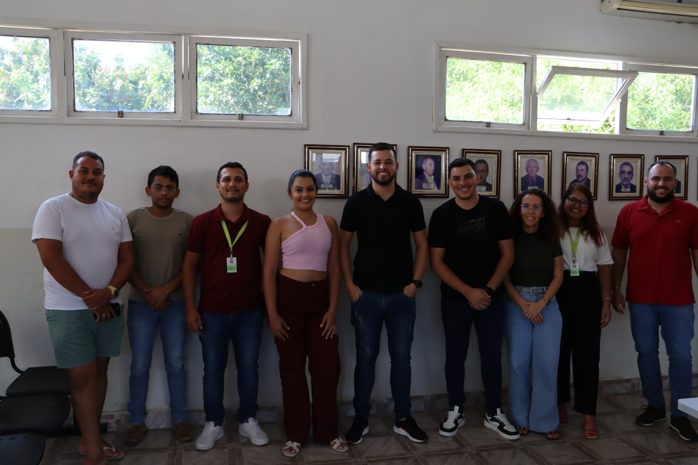
MUNICÍPIO
Serrita - PE

Slide 28
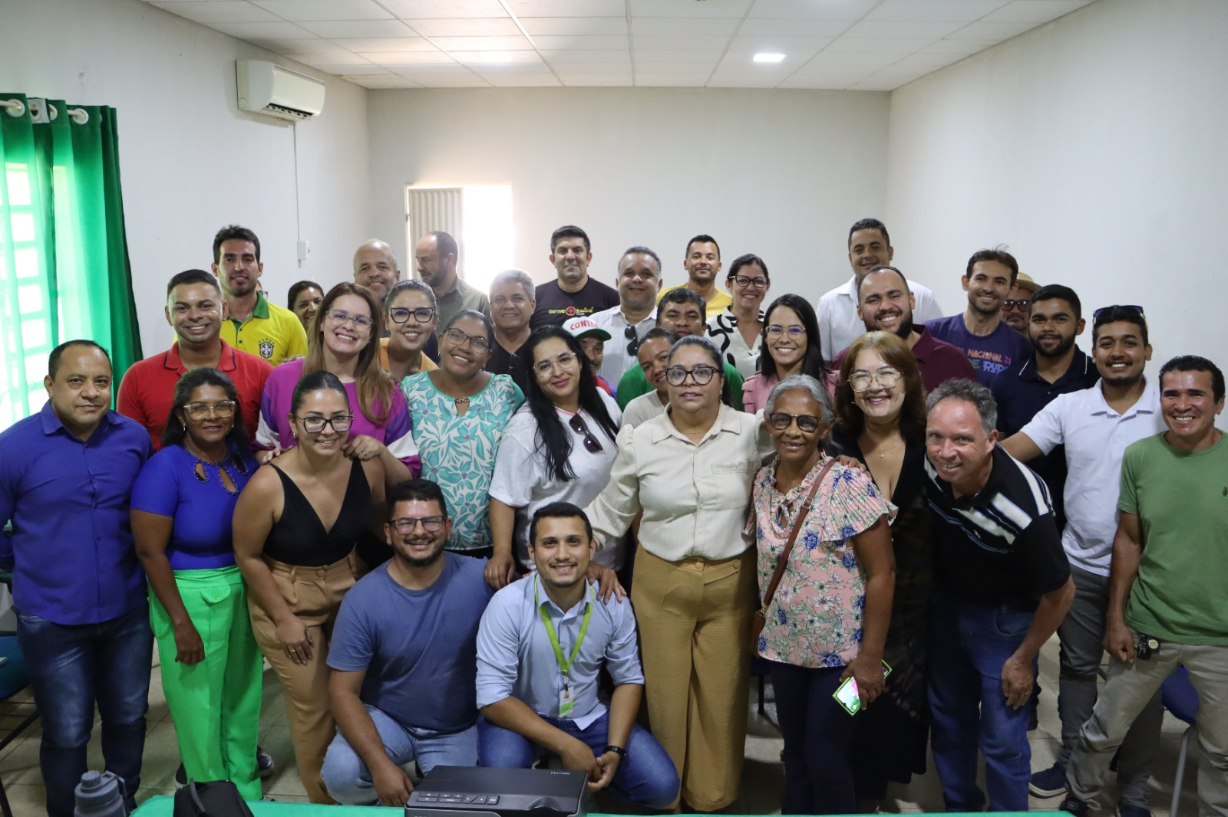
MUNICÍPIO
Trindade - PE

Slide 29
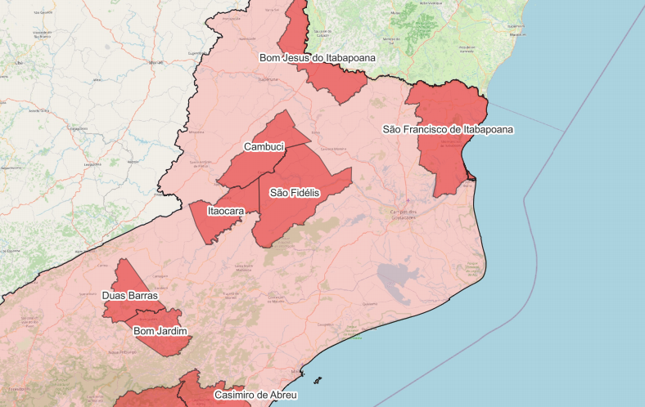
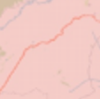
Rio de Janeiro

Slide 30

MUNICÍPIO
Bom Jardim - RJ

Slide 31
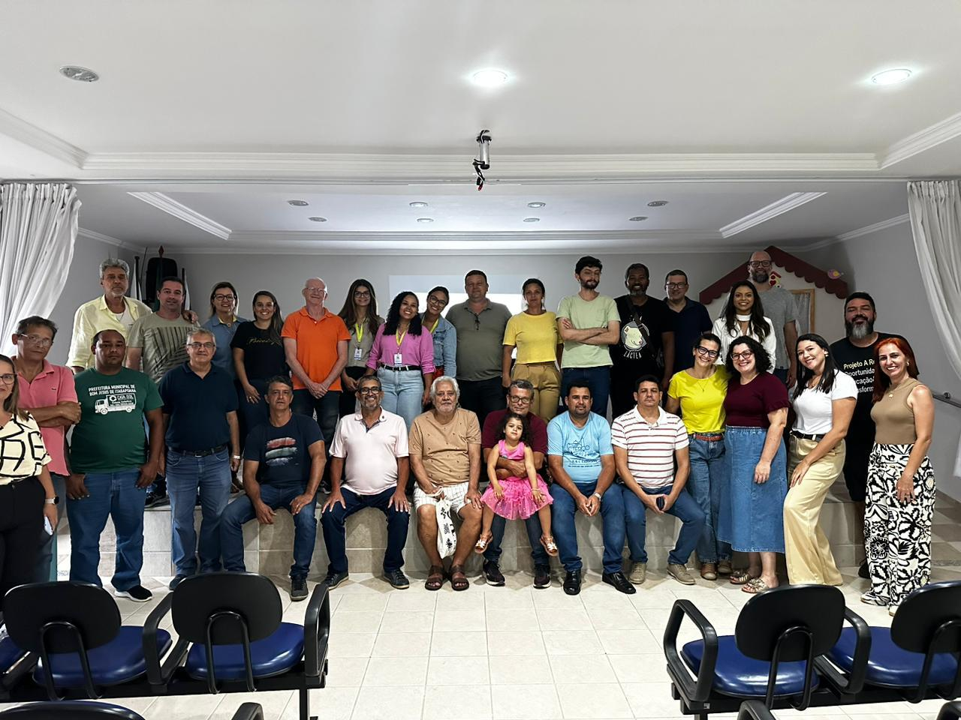
Bom Jesus do
Itabapoana - RJ
MUNICÍPIO

Slide 32
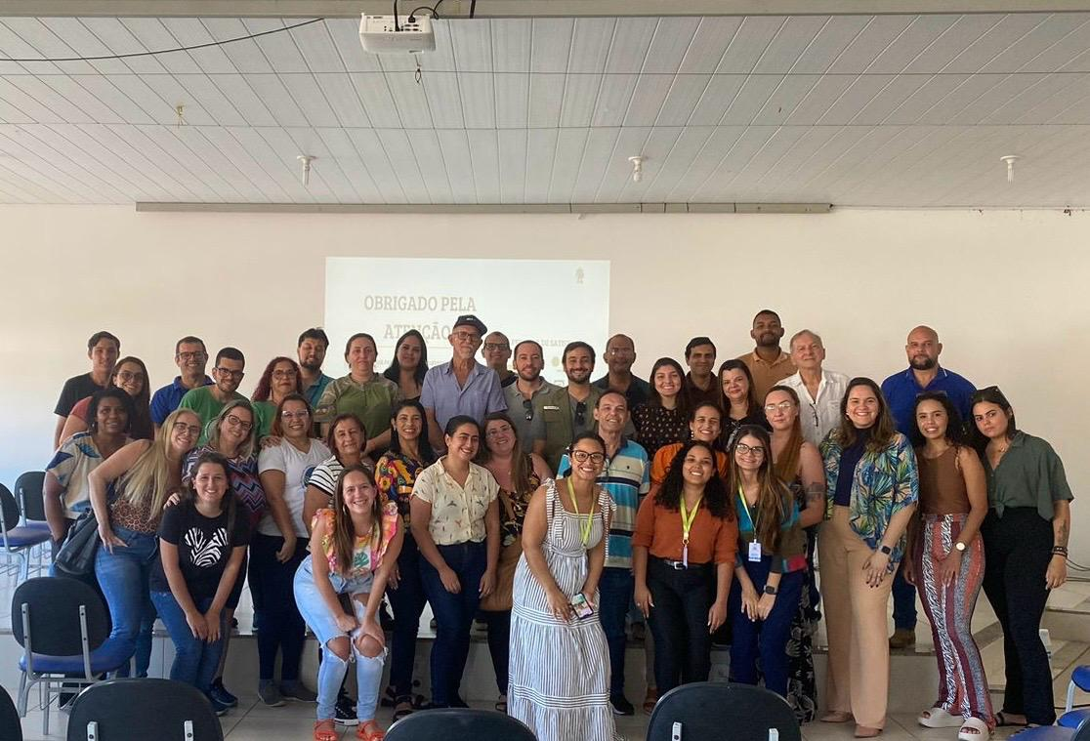
MUNICÍPIO
Casimiro de Abreu - RJ

Slide 33
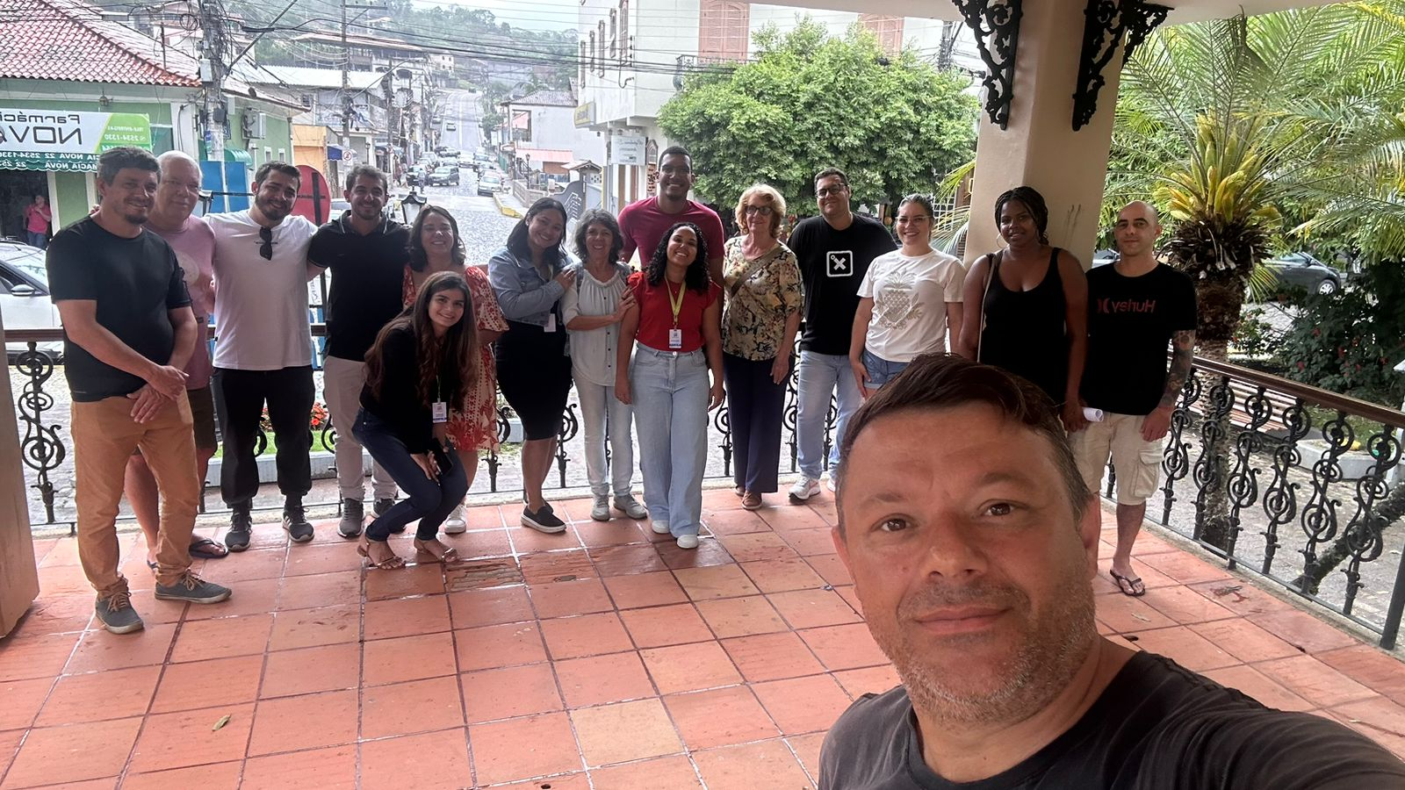
MUNICÍPIO
Duas Barras - RJ

Slide 34
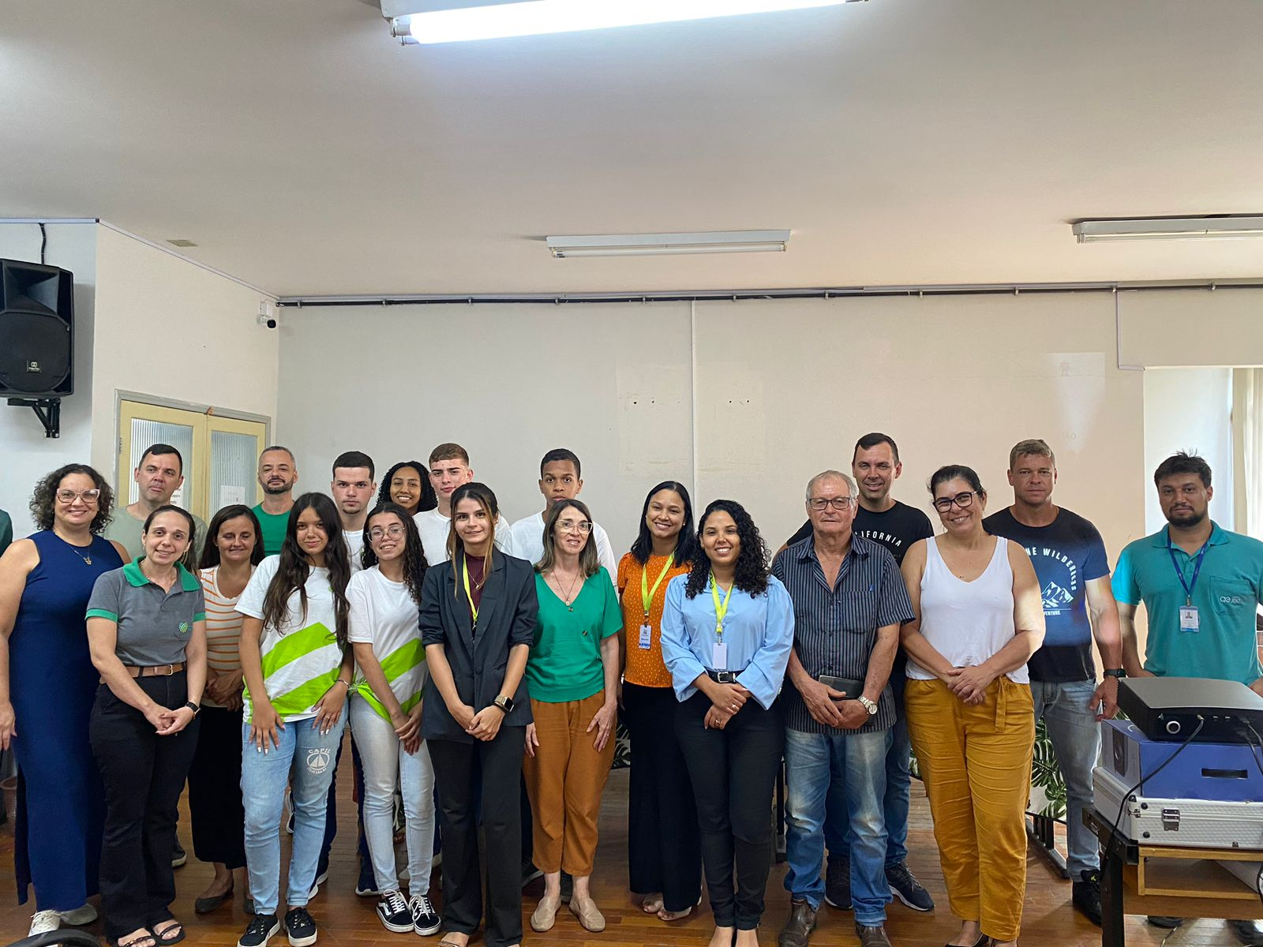
MUNICÍPIO
Itaocara - RJ

Slide 35
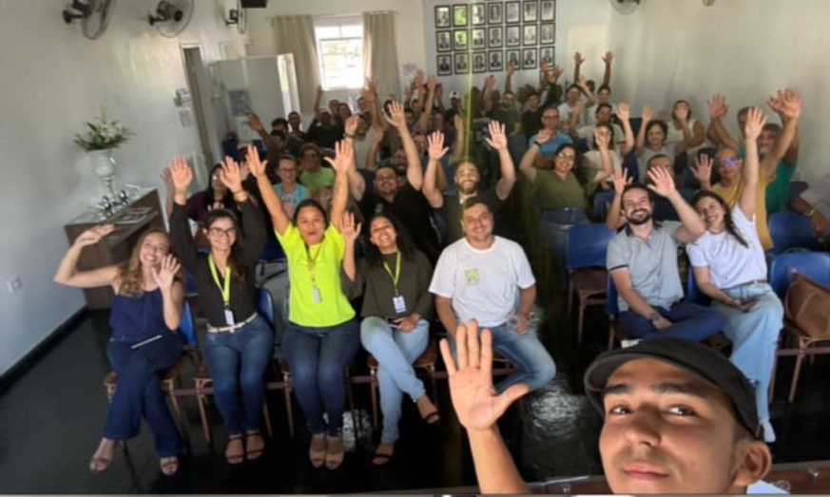
MUNICÍPIO
São Fidélis - RJ

Slide 36
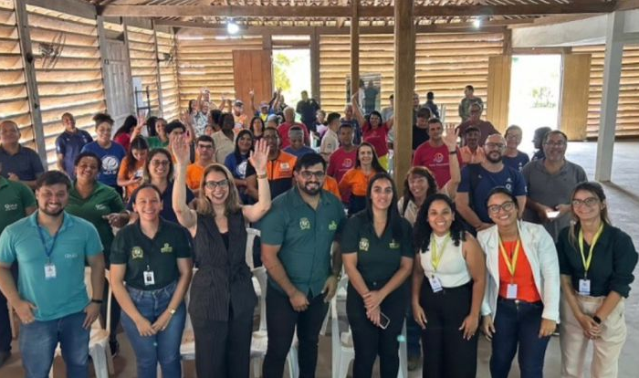
MUNICÍPIO
São Francisco do
Itabapoana- RJ

Slide 37

NOSSA METODOLOGIA

Slide 38












O QUE É UM PMSB?
É o principal instrumento da Política Pública de Saneamento Básico a ser adotada pelo titular dos serviços de saneamento básico, conforme prevê a Lei Federal 11.445/2007 e atualizada pela 14.026/2020 (Novo Marco Legal do Saneamento).

Slide 39


Em qual etapa estamos?

Slide 40
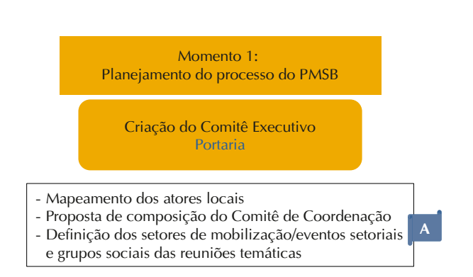


Slide 41
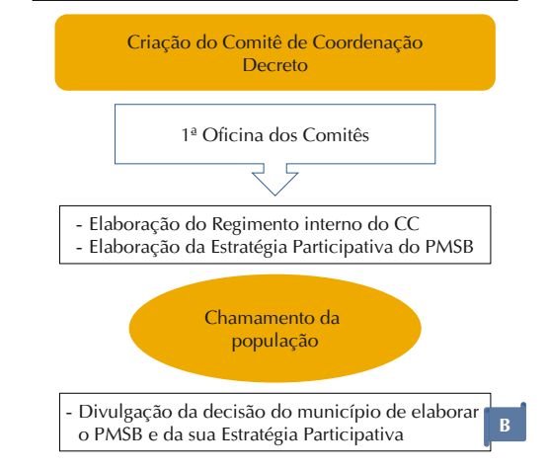


Slide 42
FLUXOGRAMA
Produtos A e B
Formação do Comitê Executivo
Publicação da Portaria
Formação do Comitê de Coordenação
Publicação do decreto
Envio da minuta do produto para o comitê executivo
Envio da minuta do produto para o Comitê de Coordenação
Parecer do Comitê de Coordenação

Slide 43
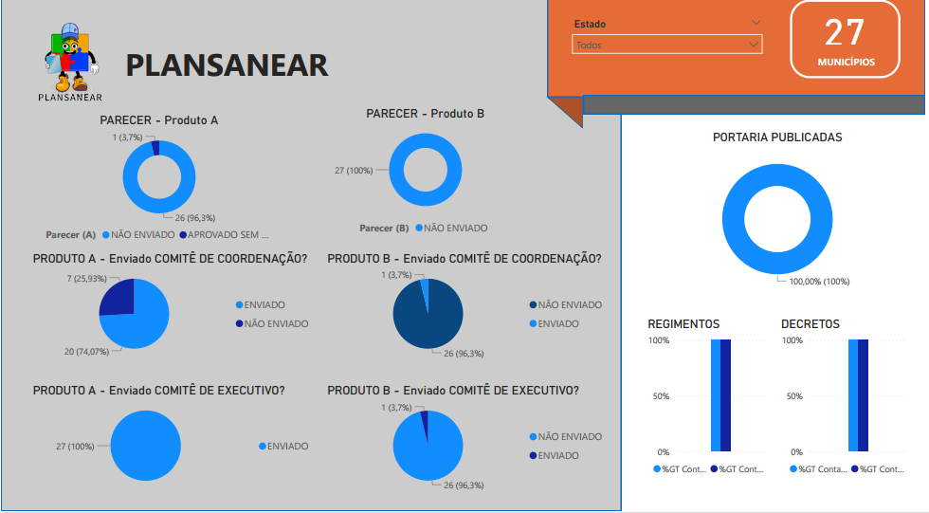
Visão geral

Slide 44
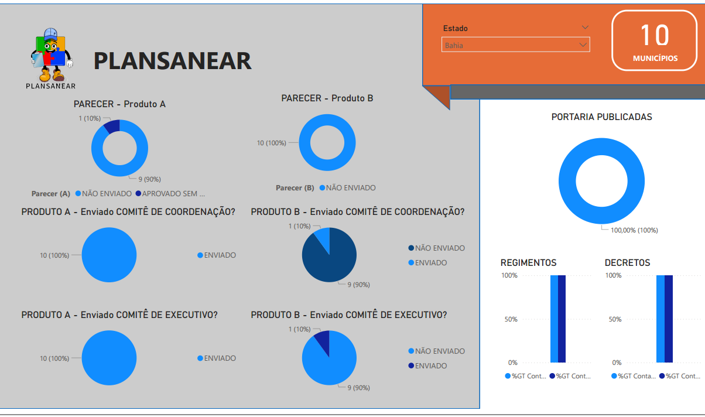
Bahia

Slide 45
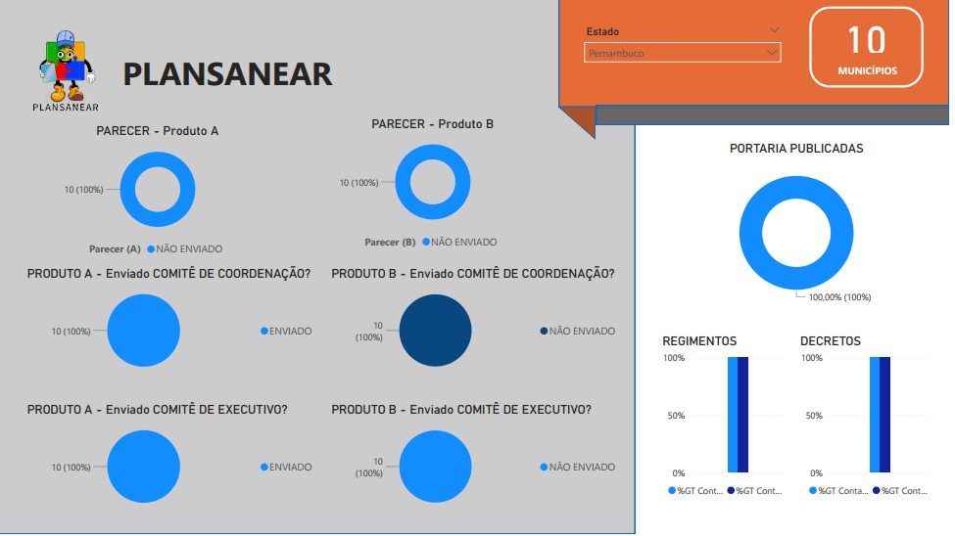
Pernambuco

Slide 46
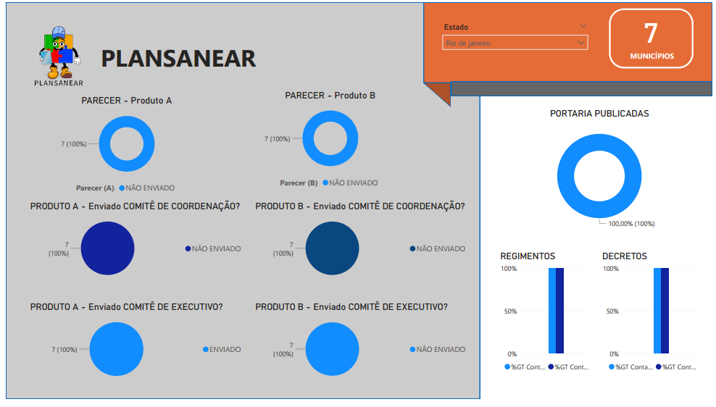
Rio de Janeiro

Slide 47



Não deixe de nos seguir instagram!
@plansanear.univasf
www.plansanear.com.br

